Slide 1
5月5日微语报，星期四，农历四月初五，工作愉快，生活喜乐！
1.北京朝阳全区及公共交通运营调整区域内单位，5月5日起实行居家办公，必须到岗的尽量采取自驾方式。
2.5月5日零时起，北京各火车站进站查验48小时内核酸阴性证明。
3.文旅部：小长假国内游出游1.6亿人次，收入646.8亿元。
4.年轻人成保健品市场重要力量！18至35岁成保健品重要消费人群。
5.正在救援！长沙自建房倒塌现场发现第10名被困者。
6.辽宁一学校3天新增177例无症状，已封闭管理40余天。
7.生活成本飙升，英国今年信用卡借款料将激增近8%。
8.日本儿童人口数量连续41年减少。
9.俄外交部宣布将日本首相和外相列入禁止入境名单。
10.欧盟提议禁止进口俄油，欧洲能源价格应声上涨。
11.联合国粮农组织发布粮食危机报告：全球粮食不安全严重程度创新高。
12.欧盟计划禁止俄罗斯国民在欧洲购置房产。
【微语】通胀下最好抵御方式就是投资自己，个人才华不受影响。
——巴菲特

Slide 2
法国天才数学家格洛阿找老朋友鲁柏借宿。可女看门人告诉他：“两周前鲁柏已被刺死，家里的巨款也被洗劫一空。 警察勘查现场时，只看见鲁柏手里死死捏着没吃完的半块苹果馅饼，真叫人难以理解。”并说发案前后并没有外人进公寓。
数学家思索着，请女看门人带他到三楼，走到“314号”门前，他停了下来，问:“这房间谁住过?”女看门人答道:“ 是米塞尔。”“此人如何?”“他爱赌钱，好喝酒，昨天已经搬走了。”“真可惜!这个米塞尔就是杀人凶手!”数学家肯定地说。
数学家分析说:鲁柏手里的馅饼就是一条线索。馅饼，英文叫‘Pie’而希腊语‘Pico'是π，即通常说的圆周率，人们在计算圆周率时一般取3.14的值。
格洛阿所说的“这个米塞尔就是凶手”，“鲁柏手里的馅饼就是一条线索”，这两句话就是性质判断。

Slide 3
统编版选择性必修3《逻辑与思维》 第二单元 遵循逻辑思维规则
第五课 正确运用判断
第二框 正确运用简单判断

Slide 4
【课标要求】
1.了解形成恰当判断的条件，学会正确运用直言判断和关系判断。
2.区分判断的不同类型。

Slide 5
【核心素养】
科学精神：理解性质判断和关系判断的含义、结构、种类。通过分析判断的不同类型及其种类，提高思维能力，树立科学精神。
公共参与：根据准确运用性质判断的要求，形成正确的性质判断。

Slide 6
议题1.正确运用性质判断
下面几个判断是性质判断吗？分别断定了什么性质？
这个米塞尔就是凶手。
鲁柏手里的馅饼就是一条线索。
所有的猫都是动物。
所有的猫都不是植物。
鲁迅是伟大的文学家。
这个学生不是中学生。
断定“米塞尔”具有“凶手”的性质。
断定“馅饼”具有“线索”的性质。
断定“猫”具有“动物”的性质。
断定“猫”不具有“植物”的性质。
断定“鲁迅”具有“伟大的文学家”的性质。
断定“这个学生”不具有“中学生”的性质。

Slide 7
一、正确运用性质判断
阅读教材P32，自主梳理以下知识。
1.运用性质判断的必要性是什么？
人们认识事物，首先要判断它们是什么或者不是什么，就是要对事物的性质作出“有”（是）或“没有”（不是）的判定。这就需要运用性质判断。
2.什么是性质判断（直言判断）？
性质判断就是断定认识对象具有或者不具有某种性质的简单判断。性质判断又称为直言判断。

Slide 8
◆小华在作文中写道:“中学生是我们学习的重要阶段，我不能辜负这段美好时光。”
◆小明告诉爷爷:“公园里有一种叫仙人掌的东西，既不像花草，也不是植物，样子长得很特别。”
◆一位读者致函某报社，批评该报:“有些又长又臭的文章是不应该在报上发表的。”
材料中引号内的语句，作为判断的表述分别有什么问题?

Slide 9
点评：
中学生是我们学习的重要阶段，我不能辜负这段美好时光。
人
时间
两个概念搭配不当
主项和谓项搭配不当
更正：中学阶段 是 我们学习的重要阶段
主项
联项
谓项

Slide 10
点评：
“不是”是表示概念之间不相容关系的联项（连接词）。
公园里有一种叫仙人掌的东西，既不像花草，也不是植物，样子长得很特别。
种
属
“仙人掌”是一种植物。“仙人掌”与“植物”两个概念是种属关系。
判断的联项（连接词）使用不当，把概念的属种关系误认为全异关系。
公园里有一种叫仙人掌的东西，既不像花草，也不是树木，样子长得很特别。

Slide 11
点评：
有些 又长又臭的文章 是 不应该在报上发表的。
量词
量词使用不当
更正：所有 又长又臭的文章 是 不应该在报上发表的。

Slide 12
一、正确运用性质判断
阅读教材P33，自主梳理以下知识。
3.性质判断是怎样构成的？
性质判断一般由量项、主项、联项和谓项组成。
4.什么是量项、主项、联项和谓项？
①主项：表示断定对象。
②谓项：表示断定对象性质。
③量项：表示主项被断定范围。（“所有”“一切”表示全部对象；“有些”“有的”表示部分对象；“这个”表示一个对象）
④联项：起着联结主项和谓项的作用。（“有”“是”或“无”“不是”）

Slide 13
【巩固知识】指出下面判断的量项、主项、联项、谓项。
所有马克思主义者是唯物主义者。
量项
主项
联项
谓项
鲁迅 是 伟大的文学家。
（这个）
量项
主项
联项
谓项

Slide 14
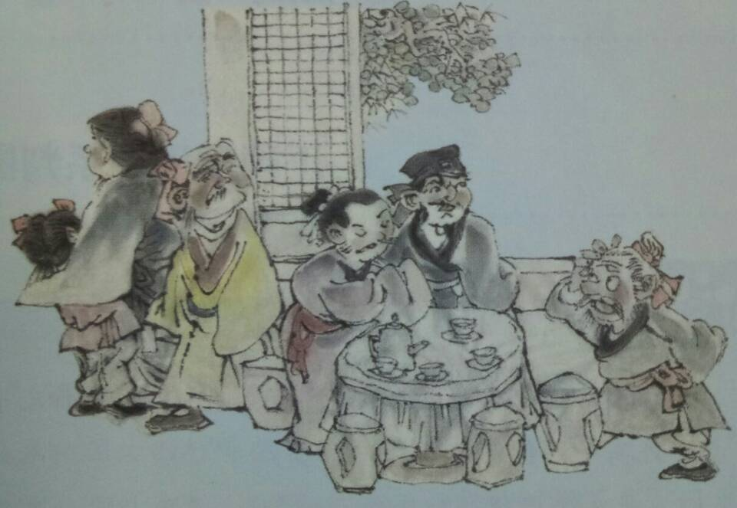
某翁请客，见三位主客只来了一位，五位陪客只来了三位，便着急地说:“唉，该来的没来!”陪客一听，有的坐不住，走了。见主客未到齐，又有陪客走了，他更着急，脱口而出:、“不该走的走了!”话音刚落，所有客人都走了。此翁傻了:‘我错在哪儿?
此翁请客失败，他的判断出了什么问题?你能纠正他的错误吗?

Slide 15
点评：
此翁请客失败，在于其使用性质判断时误用了量项。
此翁使用了两个判断
什么是性质判断的“质”和“量”？
该来的没来!
省略全称量项的判断
不该走的走了!
补充完整
补充完整
（所有）该来的没来!
（所有）不该走的走了!
更正
更正
（有的）该来的没来!
（有的）不该走的走了!

Slide 16
一、正确运用性质判断
阅读教材P33-34，自主梳理以下知识。
5.性质判断是怎样分类的？
6.准确地运用性质判断应注意哪些问题？

Slide 17
一、正确运用性质判断
5.性质判断是怎样分类的？
依据不同的标准，可以把性质判断分为多个种类。
(1)依据判断的质，即以判断所用的断定方式是肯定还是否定的，性质判断分为肯定判断和否定判断。
肯定判断是断定对象具有某种性质的判断。
否定判断是断定对象不具有某种性质的判断。
例如：中国的发展必将充满希望
三大攻坚战取得关键进展
肯定判断
我们没有提出全年经济增速具体目标
否定判断

Slide 18
一、正确运用性质判断
5.性质判断是怎样分类的？
(2)从判断的量，即以判断所断定的对象的范围，
性质判断分为全称判断、特称判断和单称判断。
全称判断断定的对象是某类事物的全部。
特称判断断定的对象是某类事物的部分。
单称判断断定的对象是某类事物的一个，即判断主项反映的是单个对象。
例如：所有该来的没来!
有的该来的没来！
老张该来没来！
全称判断
特称判断
单称判断

Slide 19
一、正确运用性质判断
5.性质判断是怎样分类的？
(3)从质与量的结合上划分，性质判断有六种基本的判断形式：全称肯定判断、全称否定判断，特称肯定判断、特称否定判断，单称肯定判断、单称否定判断。
全称肯定判断是断定一类对象的全部都具有某种性质的判断。
全称否定判断是断定一类对象的全部都不具有某种性质的判断。
特称肯定判断是断定某类对象中至少有一个具有某种性质的判断。
特称否定判断是断定某类对象中至少有一个不具有某种性质的判断。
单称肯定判断断定某一个别对象具有某种性质的判断。
单称否定判断断定某一个别对象不具有某种性质的判断。

Slide 20
六种性质判断的逻辑结构图示：
全称肯定判断
所有
所有
有些
有些
商品
真理
中学生
中学生
许海峰
这个人
是
不是
是
不是
是
不是
有价值的
一成不变的
共青团员
球迷
运动员
小学生
全称否定判断
特称肯定判断
特称否定判断
单称肯定判断
单称否定判断
量项
主项
联项
谓项

Slide 21
【巩固知识】下列判断属于性质判断的哪种类型？
①所有的人都愿意和他交往。
②一切事物都不包含矛盾。
③老子写的《道德经》对中华民族影响深远。
④这个人不是中学生。
⑤在昨天的暴风雨中，一些树被大风刮倒了。
⑥4/5的任务都不是由他完成的。
全称肯定判断
全称否定判断
单称肯定判断
单称否定判断
特称肯定判断
特称否定判断

Slide 22
一、正确运用性质判断
6.准确地运用性质判断应注意哪些问题？
(1)不能缺少主项和谓项，否则判断就不完整。例如：所有的人都认同。（缺谓项）；通过学习进步很快。（缺主项）
(2)避免主项与谓项配合不当，否则不能如实地反映事物状况，容易造成误解。例如：中学生是人生的重要阶段。（主谓配合不当）
(3)要准确地使用量项和联项，以保证判断的“质”和“量”都准确无误。例如：所有的金属都是固体。（断定过量）
⑷误用多重否定。例如：没有谁不愿意看到自己的国家不安定。

Slide 23
例题1：判断是对事物情况的反映。要形成一个恰当的判断，需具备的条件有( )
①不能既不肯定什么，也不否定什么
②要运用内涵明确、外延确定的概念构成判断
③恰当搭配和使用概念的主项、谓项、量项和联项
④全称判断不得用作特称判断
A．①②③ B．①②④ C．①③④ D．②③④
AA
【解析】④错误，全称判断断定的对象是某类事物的全部，特称判断断定的对象是某类事物的部分，因此，全称判断可以用作特称判断。故选A项。

Slide 24
例题2：在直言判断划分中，不需要量项的是( )
A．全称判断
B．特称判断
C．肯定判断
D．单称判断
DD
【解析】全称判断量项有“一切”“所有”“凡是”等，特称判断的量项有“有些”“有的”“少数”等，全称判断的量项有时可以省略，特称判断的量项不可以省略，单称判断不需要量项。

Slide 25
例题3：在日常生活中，我们要准确地运用性质判断，使性质判断符合实际。根据所学知识，下列判断中，属于性质判断的是( ）
①高二(2)班的有些同学不是团员
②张三比李四大五岁，李四比王五大五岁
③所有的天鹅都是白色的
④农业是国民经济的基础
A．①②③ B．②③④
C．①②④ D．①③④
DD
【解析】断定认识对象具有或者不具有某种性质的简单判断叫作性质判断。①③④都对事物的性质作出了判断，属于性质判断，②属于关系判断。

Slide 26
例题4：通过调查得知，并非所有的个体商贩都有偷税、逃税行为。如果上述调查的结论是真实的，则以下哪项一定为真( )
A．所有的个体商贩都没有偷税、逃税行为
B．多数个体商贩都有偷税、逃税行为
C．偷税、逃税是个体商贩才会有的行为
D．有的个体商贩确实没有偷税、逃税行为
DD
【解析】本题考查性质判断的知识。题干的意思是所有的个体商贩都有偷税、逃税行为是假判断。全称肯定判断为假，那么特称否定判断一定为真。还原成同一素材判断就是：有的个体商贩确实没有偷税、逃税行为。故答案选择D。

Slide 27
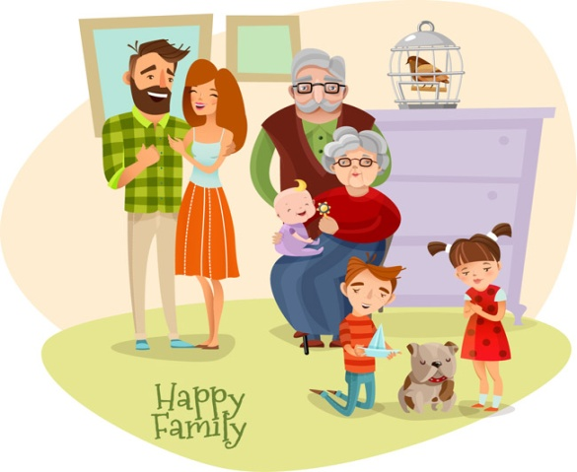
议题2.正确运用关系判断
一间房子里，有一位祖父，两个父亲，三个儿子，一个孙子，一个哥哥，一个弟弟，一位叔叔，还有一个是侄子。
结论：最少有四人。就最小辈分的那个人来说，他们之间的关系是孙子、爸爸、叔叔、祖父。
这间房间里至少有几个人？他们之间是什么关系？
祖父
儿子
儿子
孙子
爸爸
弟
（一位）
哥
（一位）
叔叔
儿子
叔 侄

Slide 28
二、正确运用关系判断
阅读教材P34，自主梳理以下知识。
1.运用关系判断的必要性是什么？
事物除了具有某些性质之外，还与其他事物有多种关系。人们在认识事物的过程中既要认识事物的性质，也要认识事物之间的关系。
2.什么是关系判断？
断定认识对象之间关系的判断叫作关系判断。
例如：“3大于2。”这个判断的是对象“3”与对象“2”之间具有“大于”的关系。

Slide 29
假设以下关系成立：
◆小明和小华是同学。
◆小明比小华岁数大。
◆小明信任小华。
小华和小明是同学。
还成立
关系者项
关系项
小华比小明岁数大。
不成立
关系者项
关系项
小华信任小明。
不一定成立
关系项
关系者项
关系者项
将上述三个判断中双方的位置互换一下，原来的关系是否还能成立？

Slide 30
相关链接
对称性关系
对称关系
含义 | 指当A与B具有某种关系时，B与A也具有这种关系
举例 | ①甲和乙是同学；②一小时等于六十分钟
常见词语 | “朋友”、“同学”、“交叉”、“对立”等
反对称关系
含义 | 指当A与B具有某种关系时，B与A必不具有这种关系
举例 | ①甲比乙大3岁；（则就不可能乙比甲大）
常见词语 | “大于”、“晚于”、“多于”、“高于”、“在……之上”等
非对称关系
含义 | 指当A与B具有某种关系时，B与A可能具有这种关系，也可能不具有这种关系
举例 | ①甲认识乙。（当甲认识乙时，乙可能认识甲，也可能不认识。）
常见词语 | “认识”、“尊重”、“重视”、“喜欢”、“信任”、“帮助”等

Slide 31
二、正确运用关系判断
阅读教材P35-36，自主梳理以下知识。
3.关系判断的构成是怎样的？
4.什么是关系判断对称性和传递性？
5.把握对象的性质和对象之间的关系有什么意义？

Slide 32
二、正确运用关系判断
3.关系判断的构成是怎样的？
关系判断一般由关系者项、关系项和量项三部分组成。
【示例关系判断的逻辑结构图】
有的 | 被告 | 反控 | 某些 | 原告
量项
第一关系者项
关系项
量项
第二关系者项
关系者项：表示关系承担者，按出现顺序称第一、第二…对于不同关系者项来说，谁在前、谁在后，会影响关系判断的性质。
关系项：表示关系者之间的关系。
量项：表示关系者项的范围。

Slide 33
例题5：月亮绕着地球转，月亮与地球之间相距三十八万千米。这是( )
A．一个性质判断
B．一个关系判断
C．两个性质判断
D．两个关系判断
DD
【解析】“月亮绕着地球转”断定月亮和地球之间是“围绕”关系，是关系判断。“月亮与地球之间相距三十八万千米”断定月亮与地球之间的距离，也是关系判断，所以是两个关系判断。

Slide 34
例题6：从判断的类型看，“曹操与曹植不是兄弟”是( )
①简单判断 ②关系判断
③性质判断 ④联言判断
A．①④ B．①②
C．②③ D．③④
BB
【解析】“曹操与曹植不是兄弟”，反映的是曹操与曹植的关系，为关系判断，而关系判断和性质判断同为简单判断。①②符合题意，故正确答案为B项。③④不符合题意，不应入选。

Slide 35
假设以下关系成立：
◆小明和小华是同学。
◆小明比小华岁数大。
◆小明信任小华。
小华和小明是同学。
对称关系
还成立
关系者项
关系项
反对称关系
小华比小明岁数大。
不成立
关系者项
关系项
不一定成立
小华信任小明。
非对称关系
关系项
关系者项
关系者项
将上述三个判断中双方的位置互换一下，原来的关系是否还能成立？

Slide 36
相关链接
对称性关系
对称关系
含义 | 指当A与B具有某种关系时，B与A也具有这种关系
举例 | ①甲和乙是同学；②一小时等于六十分钟
常见词语 | “朋友”、“同学”、“交叉”、“对立”等
反对称关系
含义 | 指当A与B具有某种关系时，B与A必不具有这种关系
举例 | ①甲比乙大3岁；（则就不可能乙比甲大）
常见词语 | “大于”、“晚于”、“多于”、“高于”、“在……之上”等
非对称关系
含义 | 指当A与B具有某种关系时，B与A可能具有这种关系，也可能不具有这种关系
举例 | ①甲认识乙。（当甲认识乙时，乙可能认识甲，也可能不认识。）
常见词语 | “认识”、“尊重”、“重视”、“喜欢”、“信任”、“帮助”等

Slide 37
二、正确运用关系判断
4.什么是关系判断对称性和传递性？
事物具有多种多样的关系，“关系的性质”可以分为对称关系和传递关系。
⑴对象之间关系对称性的表现
①对称关系：如果一对象对另一对象具有某种关系，另一对象对这一对象还具有那种关系，这种关系被称为对称关系。
图示如下(a、b为特定认识范围内的任意对象)：
例如：甲与乙是同学。
乙与甲也是同学。

Slide 38
二、正确运用关系判断
4.什么是关系判断对称性和传递性？
⑴对象之间关系对称性的表现
②反对称关系：如果一对象对另一对象具有某种关系，另一对象对这一对象不再具有那种关系，这种关系被称为反对称关系。
图示如下(a、b为特定认识范围内的任意对象)：
例如：甲比乙大三岁。
乙肯定不比甲大三岁。

Slide 39
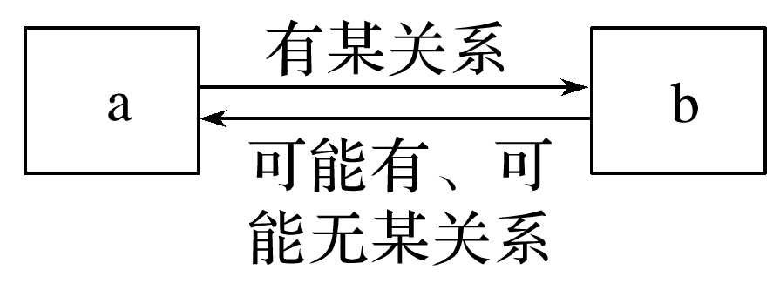
二、正确运用关系判断
4.什么是关系判断对称性和传递性？
⑴对象之间关系对称性的表现
③偶对称关系：如果一对象对另一对象具有某种关系，另一对象对这一对象在有的情况下具有那种关系、在有的情况下不具有那种关系，这种关系就被称为偶对称关系。
图示如下(a、b为特定认识范围内的任意对象)：
例如：甲认识乙。
乙不一定认识甲。

Slide 40
【巩固知识】
请判断以下判断体现的关系是什么？是对称关系吗？
①小李与小张是同事。
②从窗子到门是七步,从门到窗子还是七步。
③有些党员是国家干部。
“同事”关系。是对称关系，因为小张与小李也是同事。
“距离七步”关系。是对称关系，因为两者是相同关系。
“交叉”关系。是对称关系，因为有些国家干部是党员。

Slide 41
【知识整合】对称关系的类型
 | 类型 | 常见对称关系
对称性关系 | 对称关系：a对b具有某种关系，b对a还具有那种关系 | “同学”关系、“同事”关系、“朋友”关系、两者的距离关系、“相同关系”“相等关系”“交叉关系”等
 | 反对称关系：b对a不再具有那种关系 | “大于关系”“小于关系”“重于关系”“少于关系”“侵略”“剥削”“在……之上”“在……之下”“在……之前”
 | 偶对称关系：b对a在有的情况下具有那种关系、在有的情况下不具有那种关系 | “佩服”“认识”“尊重”“喜欢”“赞美”“信任”“志愿”“帮助”等关系，都是偶对称关系

Slide 42
二、正确运用关系判断
4.什么是关系判断对称性和传递性？
⑵对象之间关系传递性的表现
①传递关系：如果一对象对另一对象具有某种关系，另一对象对第三个对象也具有那种关系，该对象与第三个对象之间还具有那种关系，这种关系被称为传递关系。
图示如下(a、b和c为特定认识范围内的任意对象)：
例：长江比黄河长，而黄河比黑龙江长，因而，长江比黑龙江长。“比……长”是一种传递关系。

Slide 43
二、正确运用关系判断
4.什么是关系判断对称性和传递性？
⑵对象之间关系传递性的表现
②反传递关系：如果该对象与第三个对象不再具有那种关系，这种关系被称为反传递关系。
图示如下(a、b和c为特定认识范围内的任意对象)：
例：甲是乙的母亲，乙是丙的母亲，则不可能甲是丙的母亲。“母亲”的关系就是一种反传递关系。

Slide 44
二、正确运用关系判断
4.什么是关系判断对称性和传递性？
⑵对象之间关系传递性的表现
③偶传递关系：如果该对象与第三个对象在有的情况下具有那种关系、在有的情况下不具有那种关系，这种关系就被称为偶传递关系。
图示如下(a、b和c为特定认识范围内的任意对象)：
例：我们不能因为甲喜欢乙，乙喜欢丙，就断定甲一定喜欢丙，因而称偶传递关系

Slide 45
【知识整合】传递关系的类型
 | 类型 | 常见传递关系
传递性关系 | 传递关系：a对b具有某种关系，b对c也具有某种关系，a对c还具有那种关系 | “比……长（大、小、多、少、重、轻）”、“小于”、“大于”、“在……之前”、“在……之后”、“早于”“晚于”、“相等”、“平行”、“包含”“全同关系”
 | 反传递关系：a对c不再具有那种关系 | “父亲”、“母亲”、“祖父”、“祖母”、“儿子”、“孙子”“矛盾关系”
 | 偶传递关系（非传递关系）：a对c在有的情况下具有那种关系、在有的情况下不具有那种关系 | “喜欢”、“赞同”、“信任”“朋友”“同事”“同学”“交叉关系”“反对关系”

Slide 46
例题7：下列概念之间的外延关系中，属于偶传递关系的是( )
①全同关系 ②矛盾关系
③交叉关系 ④反对关系
A．①② B．③④
C．①③ D．②④
BB
【解析】传递性关系是三个对象之间的关系。①若a与b是全同关系，b与c是全同关系，则a与c必定是全同关系，所以全同关系属于传递关系。②若a与b是矛盾关系，b与c是矛盾关系，则a与c必定不是矛盾关系，所以矛盾关系属于反传递关系。③若a与b是交叉关系，b与c是交叉关系，则a与c不一定是交叉关系，所以交叉关系属于偶传递关系。④若a与b是反对关系，b与c是反对关系，则a与c不一定是反对关系，所以反对关系属于偶传递关系。故选B。

Slide 47
《呐喊》的作者与鲁迅是全同关系。
鲁迅与《狂人日记》的作者是全同关系
《呐喊》的作者与《狂人日记》的作者是全同关系
全同关系：
金属与非金属是矛盾关系。
非金属与metal是矛盾关系。
金属与metal不是矛盾关系。
矛盾关系：
中学生与团员有交叉关系。
团员与青年有交叉关系。
中学生与青年不一定有交叉关系。（校内有和校外无）
交叉关系：
所有想这个问题的人与高中生是反对关系。
高中生与有些想这个问题的人是反对关系。
所有想这个问题的人与有些想这个问题的人不是反对关系。
反对关系：

Slide 48
例题8：下列判断中表示性质判断的是( )
①所有的认识都是从实践中得来的
②随地吐痰是很不好的习惯
③他比任何人都笨
④有的水生动物是用肺呼吸的
A．①②③ B．①②④ C．①③④ D．②③④
BB
【解析】本题考查了性质判断与关系判断的区别，回答本题要明确性质判断与关系判断的区别是什么。①断定“所有的认识”都具有“从实践中得来的”性质。②断定“随地吐痰”是“很不好的习惯”。③是关系判断。④断定“有的水生动物”具有“用肺呼吸”的性质，故①②④组合入选。

Slide 49
例题9： 2009年春季以来，我国甲型H1N1流感开始流行，并可能在2009年秋冬大流行。在患者中，很多是在国外患病，回国后其乘坐的出租车司机被传染，进而出租车司机的家人被传染，接下来是出租车司机家人的同事等。前段时间我国甲型H1N1流感疫情总体上属于输入型的。
请分析上述患者之间是什么关系。
因为他们之间的关系是单向传染的，所以属于反对称关系；又因为国外患病者与司机的关系在司机与其家属之间等继续发生，所以，他们又是传递关系。

Slide 50
二、正确运用关系判断
5.把握对象的性质和对象之间的关系有什么意义？
①把握对象的性质和对象之间的关系的意义：
认识事物，只有既弄清对象的性质，又了解对象之间的关系，才能对对象有较为全面的把握。
②把握对象之间关系的意义：
在社会生活中，弄清不同对象之间的关系，对于我们认清自己的社会地位和角色，明确自己的职责，更好地履行应尽的义务、维护合法的权利，具有重要意义。

Slide 51
知识框架图
断定认识对象具有或不具有某种性质的简单判断
含义
性质判断
构成
一般由量项、主项、联项和谓项构成。
依据判断的量分：
依据判断的质分：
依据判断的质和量结合上分：
简单判断
类型
含义
断定认识对象之间关系的简单判断
关系判断
构成
一般由关系者项、关系项和量项构成。
对称关系（对称关系、反对称关系、非对称关系）
传递关系（传递关系、反传递关系、非传递关系）
类型

Slide 52
再见！再见！

